Slide 1







线性回归
加利福尼亚州房价数据集
汇报人：王圳川

Slide 2
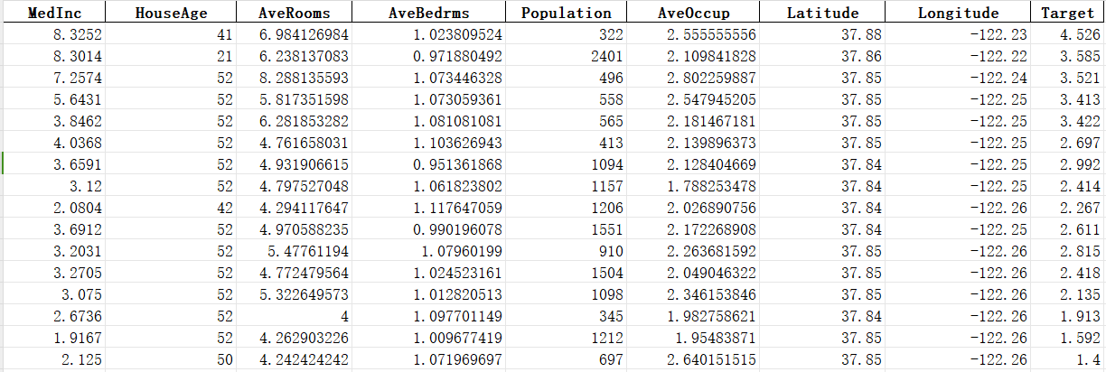
数据集
加利福尼亚州房价数据集

Slide 3
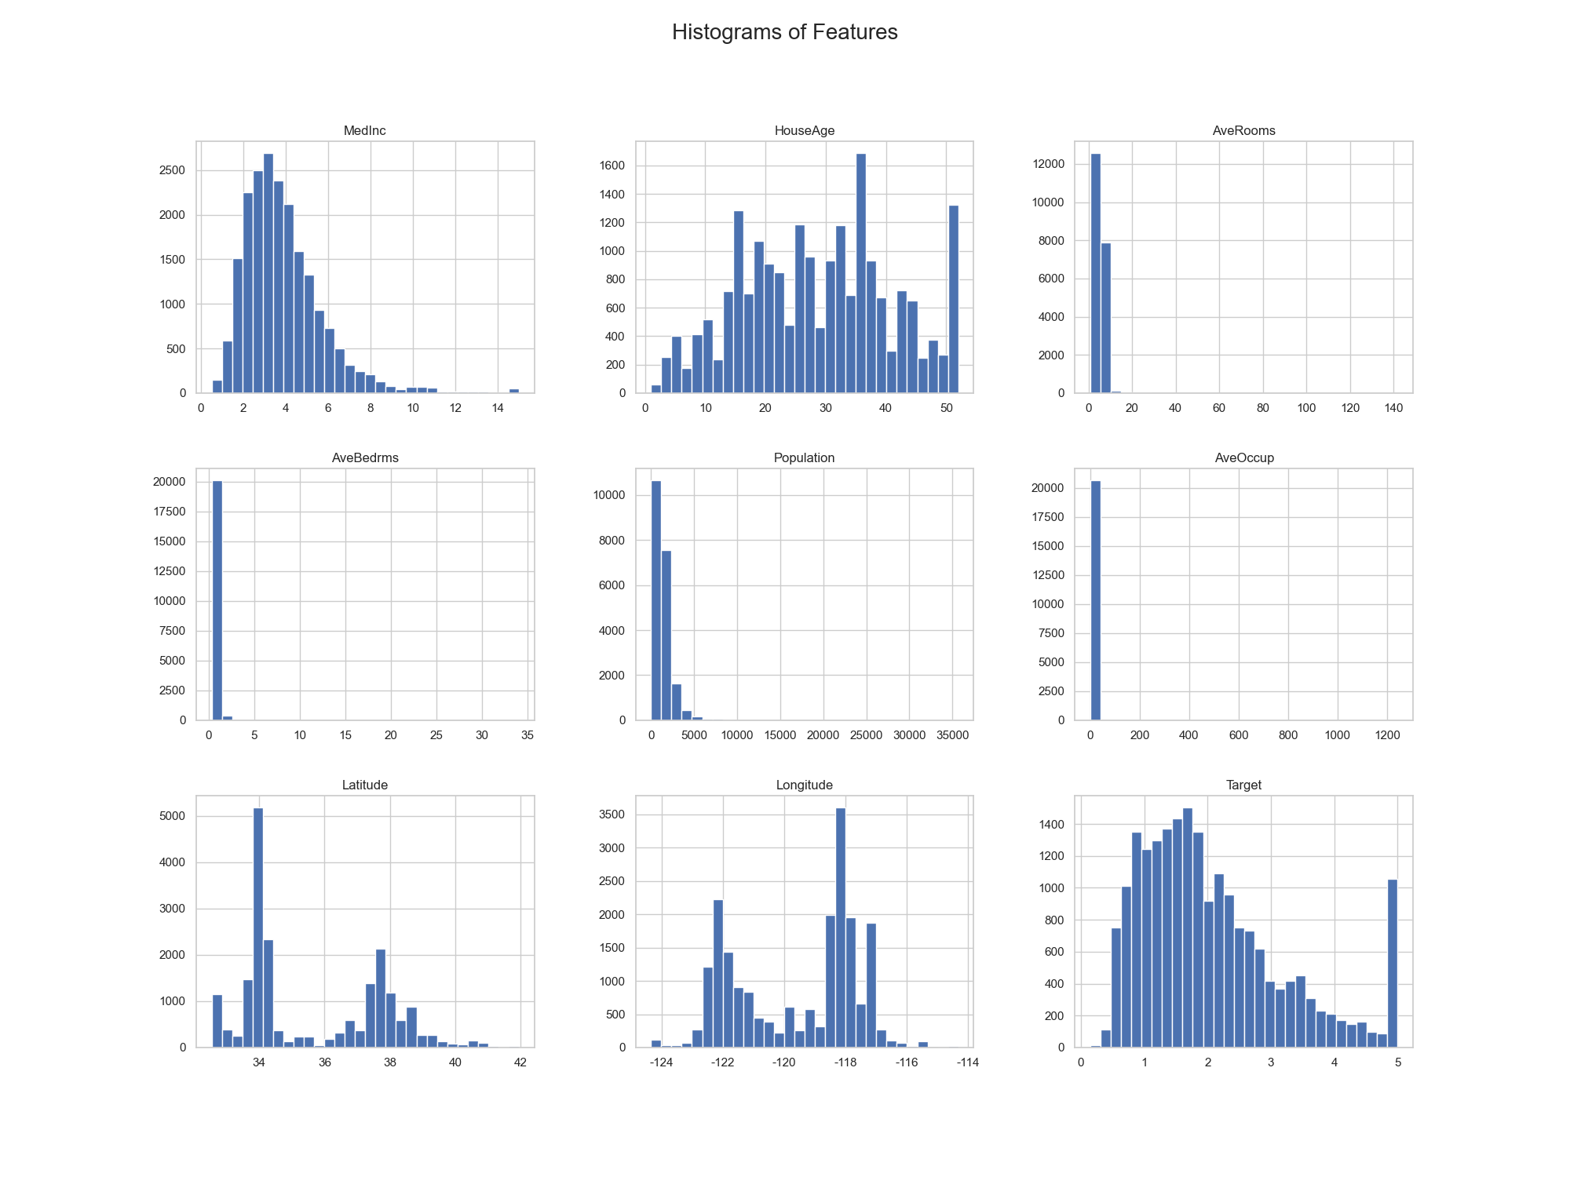
数据集描述性分析

Slide 4
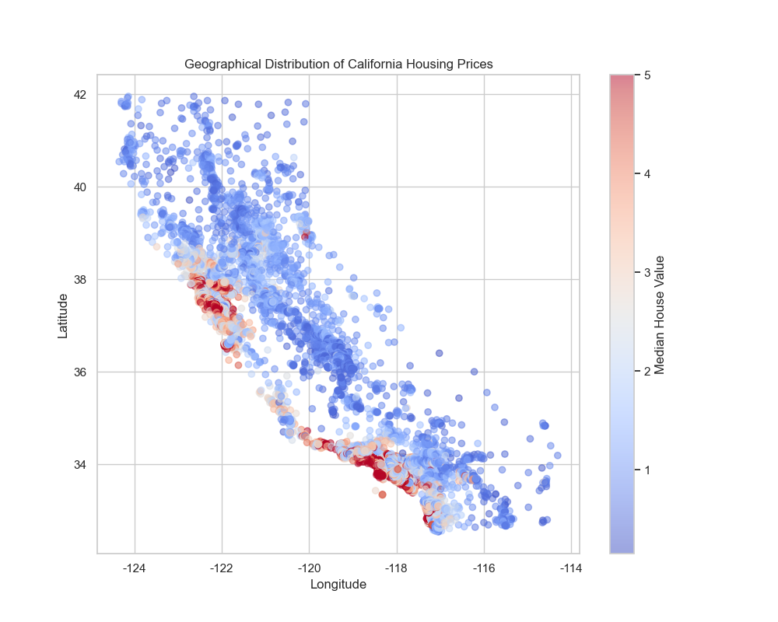
数据集描述性分析

Slide 5
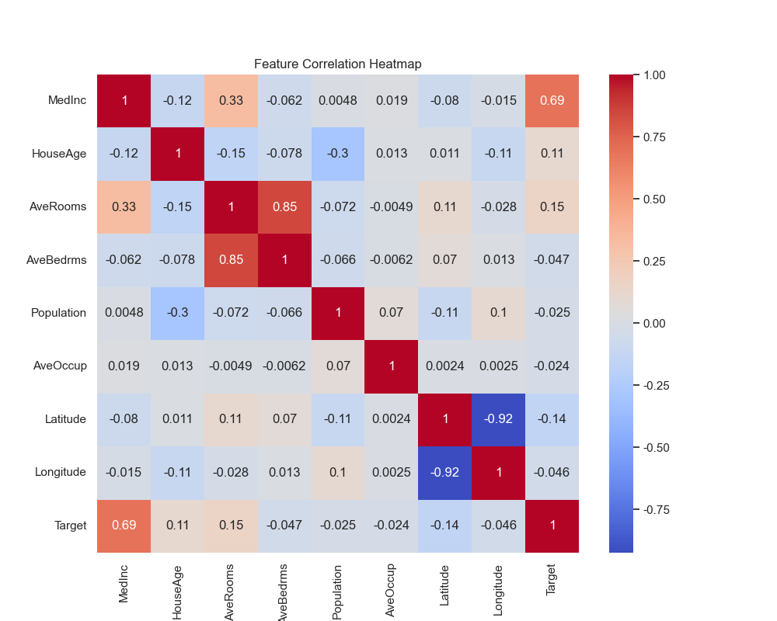
数据集描述性分析

Slide 6
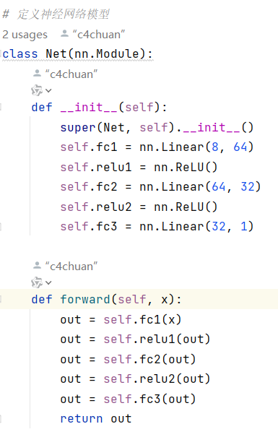
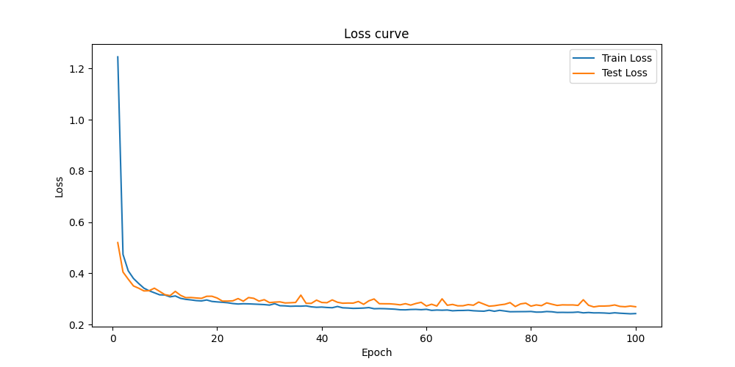
训练
分割数据集
损失函数为MSE
定义网络
训练(100 epoch)
结果
训练集损失：0.238 测试集损失：0.251

Slide 7
K近邻
汇报人：王圳川

Slide 8
鸢尾花数据集
数据集简介
鸢尾花数据集（Iris Dataset）是机器学习和统计学领域中最经典、最常用的数据集之一。它由英国统计学家和生物学家 Ronald Fisher 于1936年在其论文中引入，旨在通过线性判别分析来区分不同种类的鸢尾花
数据集概况：
样本数量： 共150个数据点。
类别： 3个鸢尾花物种，每个物种50个样本。
Setosa（山鸢尾）
Versicolor（变色鸢尾）
Virginica（维吉尼亚鸢尾）
特征： 每个样本有4个特征，均为连续型变量，单位为厘米。
Sepal Length（花萼长度）
Sepal Width（花萼宽度）
Petal Length（花瓣长度）
Petal Width（花瓣宽度）

Slide 9
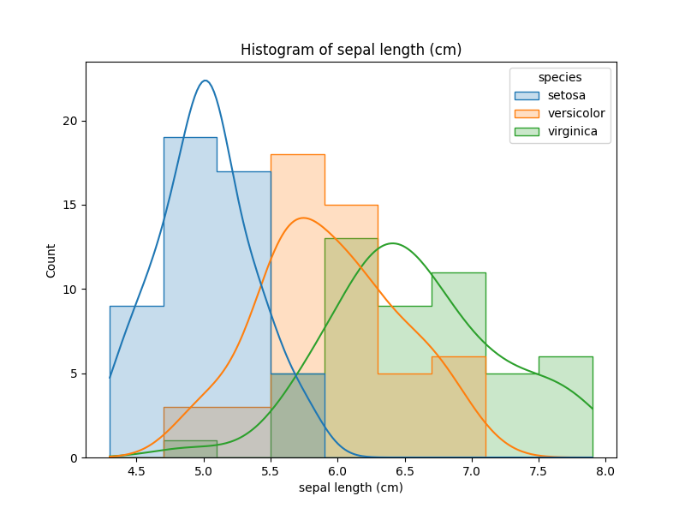
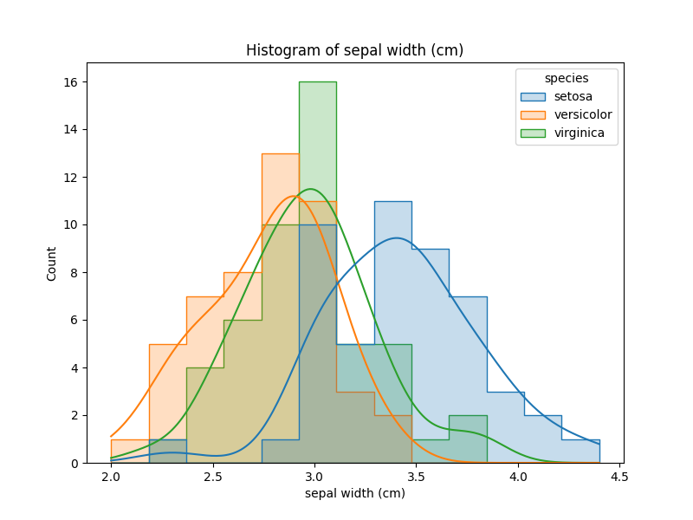
鸢尾花数据集
可视化分析

Slide 10
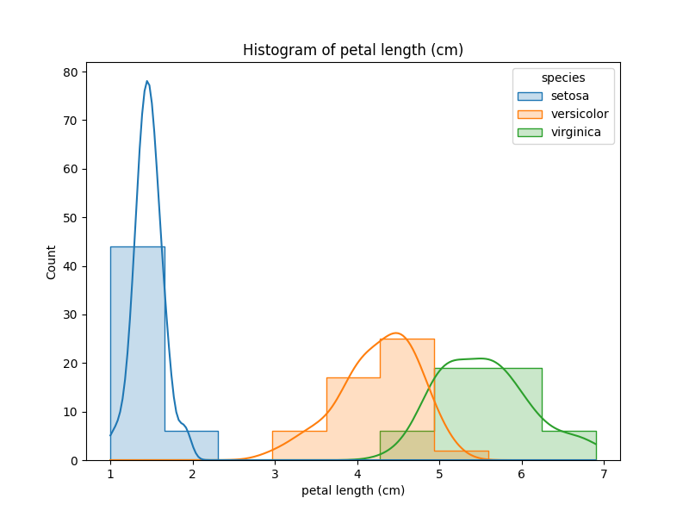
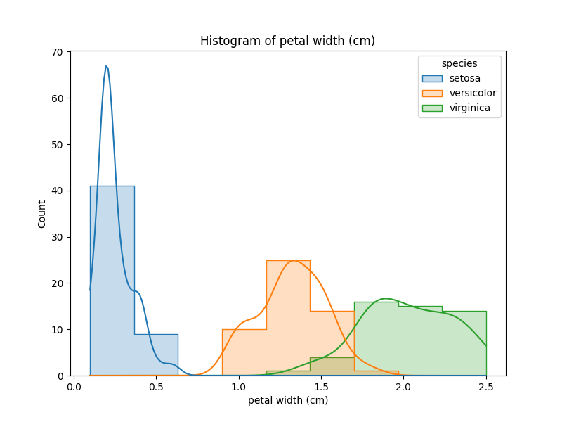
鸢尾花数据集
可视化分析

Slide 11
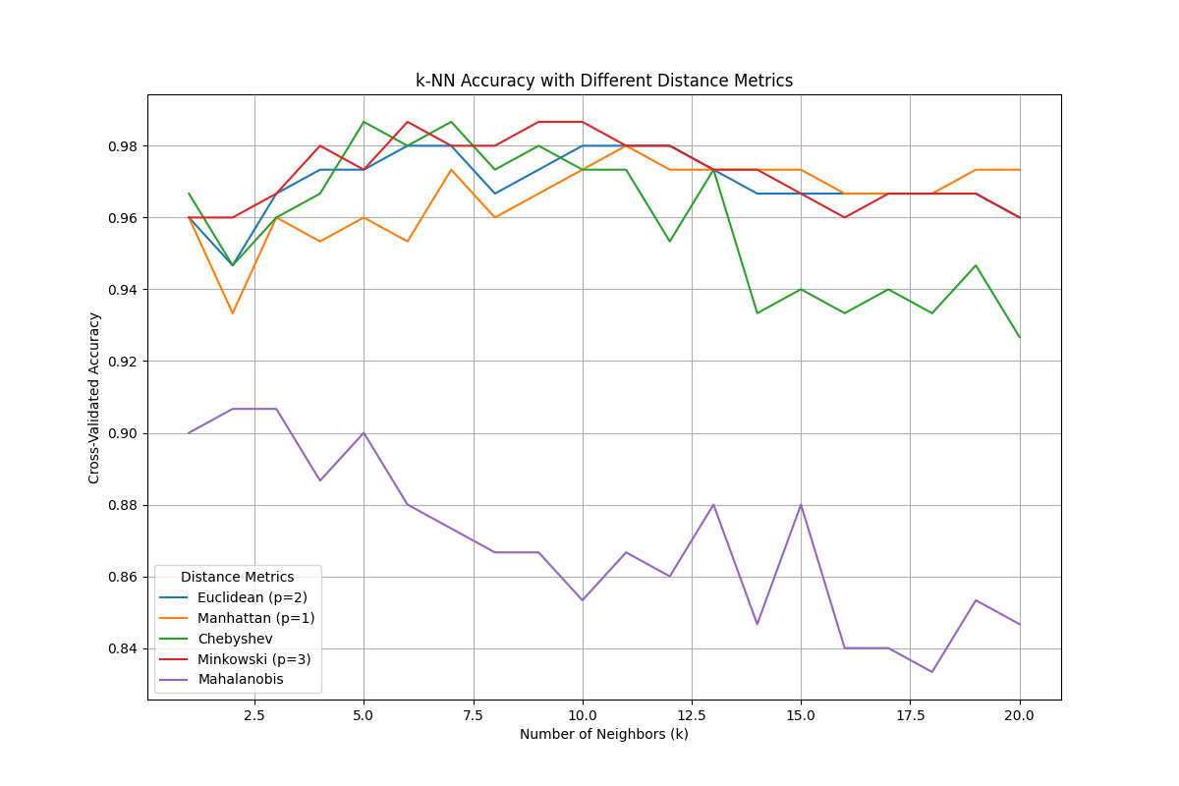
鸢尾花数据集
不同的k近邻分类方法效果对比

Slide 12
贝叶斯
汇报人：王圳川

Slide 13
贝叶斯分类类型
朴素贝叶斯（Naive Bayes）：
基本思想：使用贝叶斯定理与特征条件独立性的假设来对数据进行分类。
应用场景：适用于文本分类、垃圾邮件检测等。
特点：模型简单，易于实现，对于小规模或多分类问题表现良好。
缺点：假设特征独立，这在实际中通常不成立，因此可能影响分类准确性
伯努利朴素贝叶斯（Bernoulli Naive Bayes）
基本思想：是朴素贝叶斯的一个变体，适用于特征为离散变量的情况，如文本数据中的词频。
特点：将特征值视为伯努利试验的结果，即特征存在（1）或不存在（0）。
应用场景：常用于文本分类，尤其是当文档被表示为词袋模型时。
缺点：忽略了特征值的频率信息，只考虑了特征的存在与否。

Slide 14
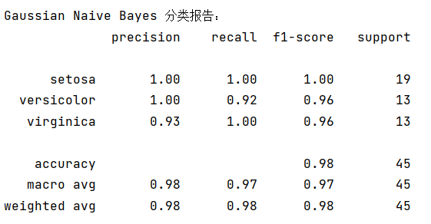
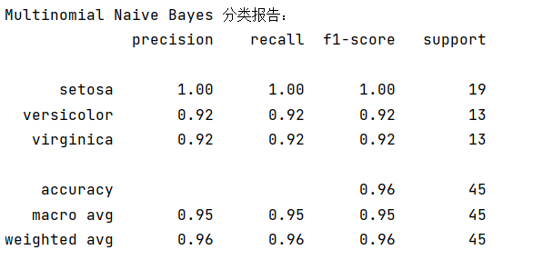
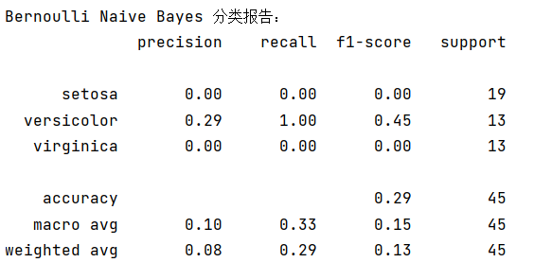
实验结果

Slide 15
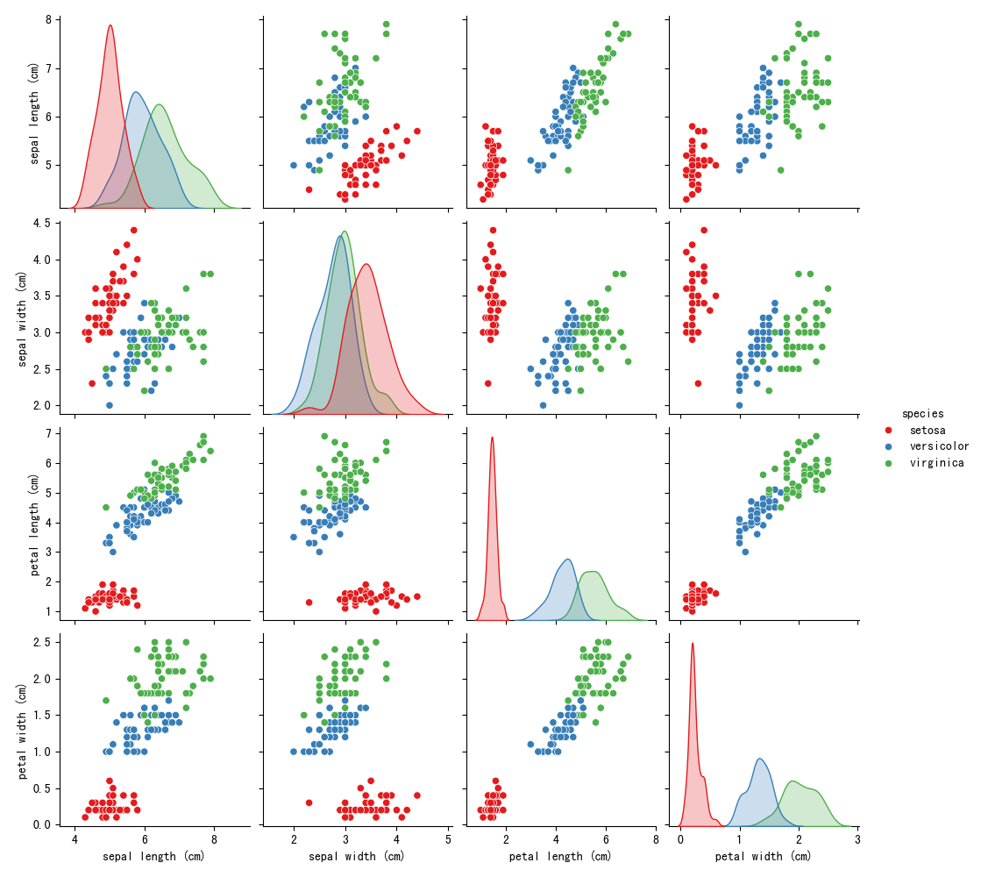
实验结果

Slide 16
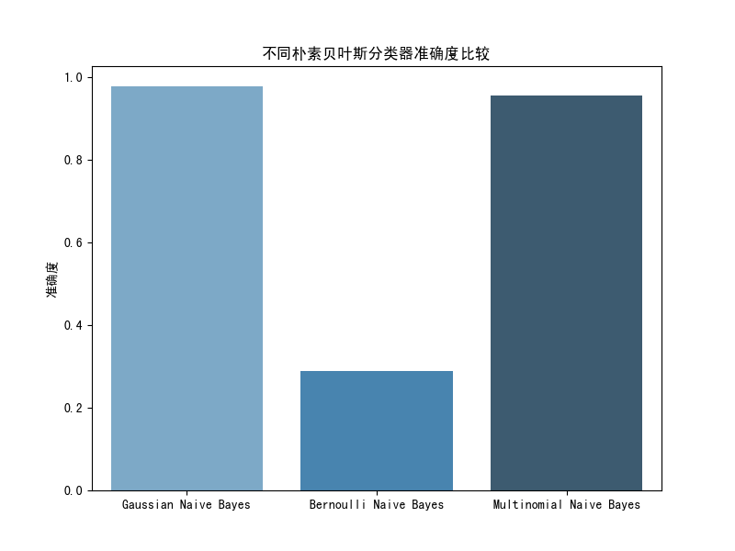
实验结果

Slide 17
决策树
汇报人：王圳川

Slide 18
肿瘤数据集
数据集简介
威斯康星州乳腺癌数据集是scikit-learn（sklearn）库中一个常用的内置数据集，用于分类任务。该数据集包含了从乳腺癌患者收集的肿瘤特征的测量值，以及相应的良性（benign）或恶性（malignant）标签。
数据集概况：
特征： 数据集包含30个数值型特征，这些特征描述了乳腺肿瘤的不同测量值，如肿瘤的半径、纹理、对称性等。
目标变量： 数据集的目标变量是二分类的，代表肿瘤的良性（benign）或恶性（malignant）状态。良性表示肿瘤是非恶性的，恶性表示肿瘤是恶性的特征： 每个样本有4个特征，均为连续型变量，单位为厘米。
样本数量：数据集包含569个样本，其中良性样本357个，恶性样本212个。

Slide 19
决策树类型
剪枝：
预剪枝（Pre-pruning）：在构建决策树的过程中，提前停止树的生长以避免过拟合。
后剪枝（Post-pruning）：先构建完整的决策树，然后自底向上地剪除那些对整体性能提升没有帮助的分支
混合决策树：
在树的节点嵌入线性分类器、神经网络或其他非线性模型，以处理非线性关系。
特征选择：
在每个节点选择最优的划分属性，可以使用信息增益、增益率（C4.5算法）或基尼指数（CART算法）等方法。

Slide 20
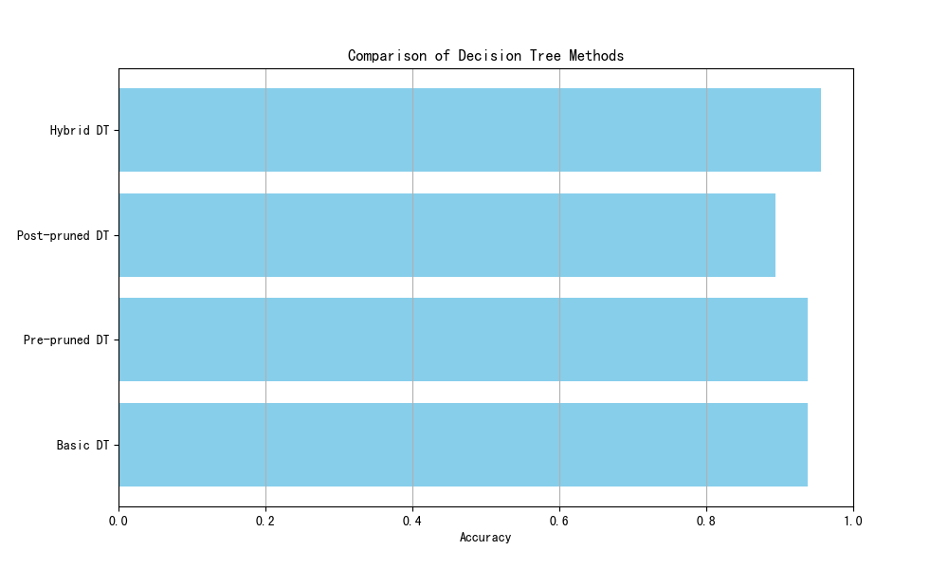
结果
可视化分析

Slide 21
聚类
汇报人：王圳川

Slide 22
聚类算法
K-means：
基本思想：基于划分的聚类，假设簇来自球型的高斯分布。
特点：需要事先指定簇的数量，使用迭代优化来最小化簇内样本围绕簇均值向量的紧密程度。
优点：简单，易于实现，适合处理高维稀疏数据。
缺点：对初始值敏感，可能陷入局部最优，对离群点敏感，只能处理凸形数据集。
时间复杂度：O(n)
DBSCAN算法：
基本思想：基于密度的聚类，不需要事先指定簇的数量，能够识别出噪声样本。
特点：通过核心对象和密度可达性来扩展聚类簇。
优点：能够发现任意形状的簇，对噪声不敏感。
缺点：在样本间距差异大时聚类效果较差，不适合处理高维数据。
时间复杂度：O(n^2)。

Slide 23
聚类算法
模糊C均值聚类（Fuzzy C-Means）：
基本思想：软聚类算法，允许样本以不同程度属于多个聚类。
特点：使用隶属度来描述样本属于各聚类的程度。
优点：提供了更加灵活的聚类结果，适用于数据不能划分成明显分离的簇的情况。
缺点：运算量较大，参数选择和初始值对结果有影响。

Slide 24
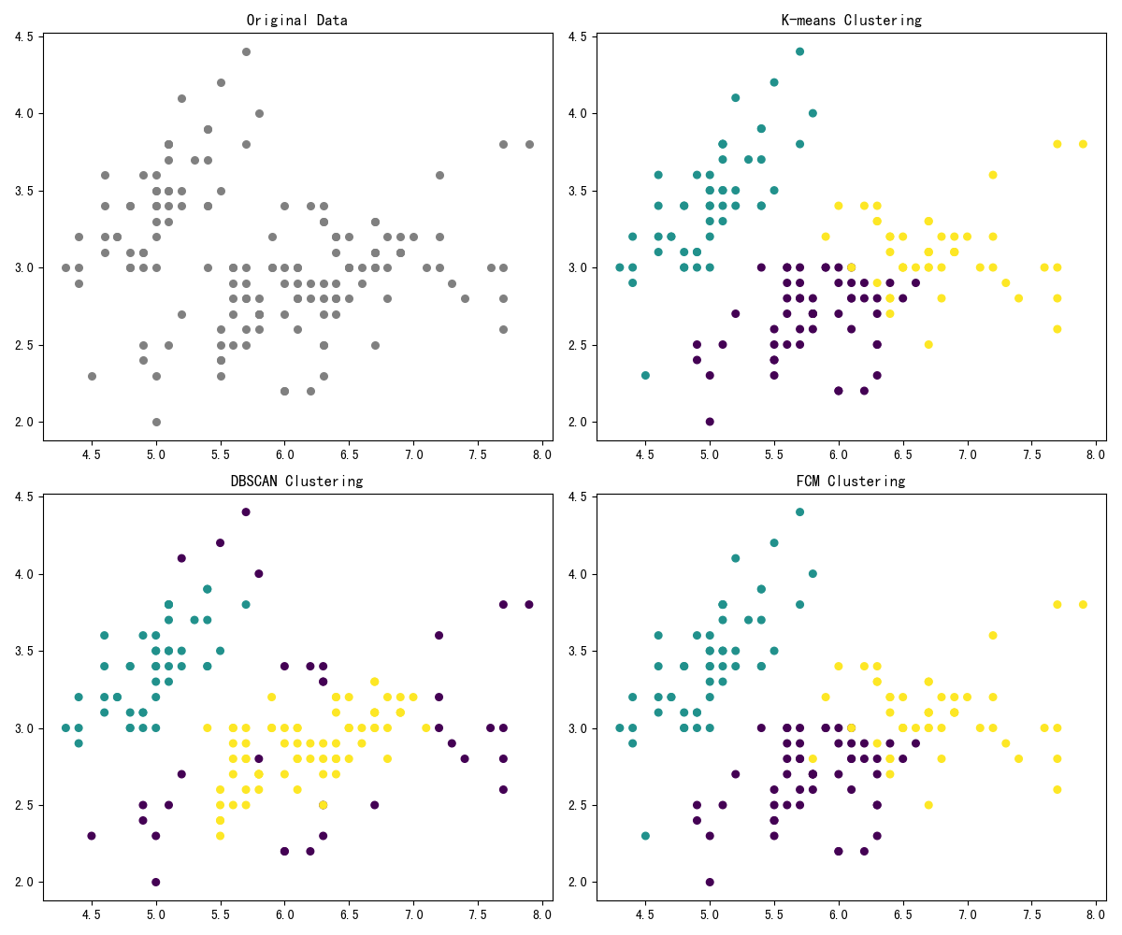
结果
可视化分析
Silhouette Score:
K-Means: 0.4599
DBSCAN: 0.3565
FCM: 0.4584

